Slide 1
빠른 CPU를 위한 설계 기법
멀티코어 구조와 명령어 병렬 처리의 이해
발표 : 조연화

Slide 2
목차
1. 빠른 CPU를 위한 설계 기법 1) 클럭 (Clock) 신호의 이해 2) 코어 & 멀티코어 3) 스레드 & 멀티 스레드
2. 명령어 병렬 처리 기법 1) 명령어 파이프라인 2) 슈퍼스칼라 3) 비순차적 명령어 처리

Slide 3
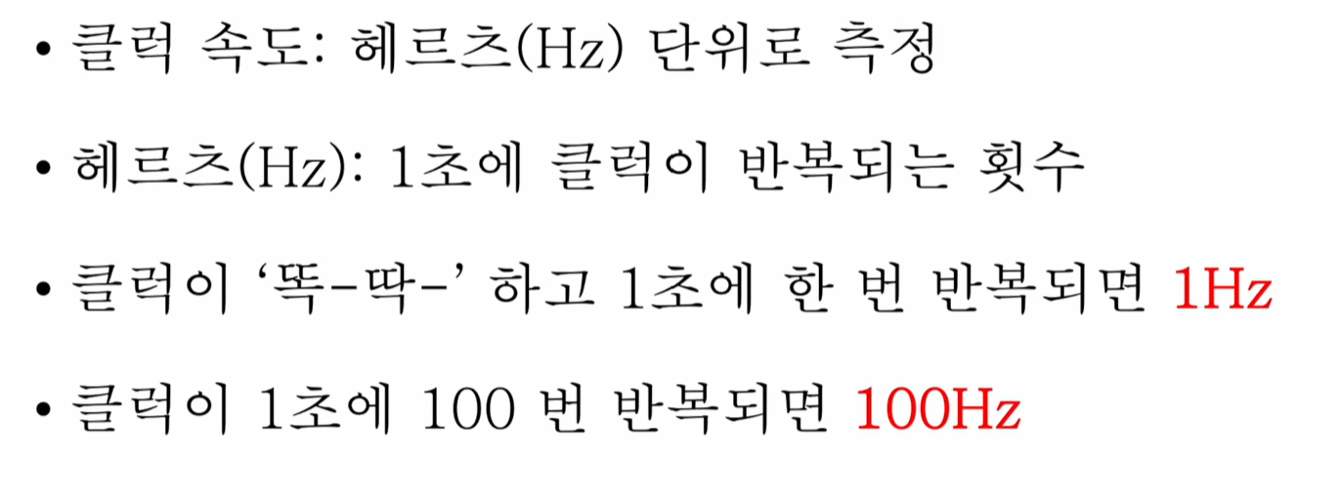
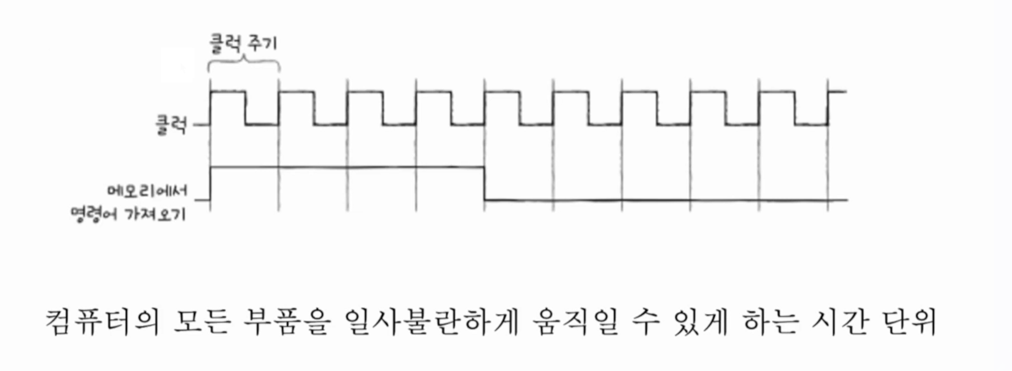
1. 빠른 CPU를 위한 설계 기법
1) 클럭 (Clock) 신호의 이해

Slide 4
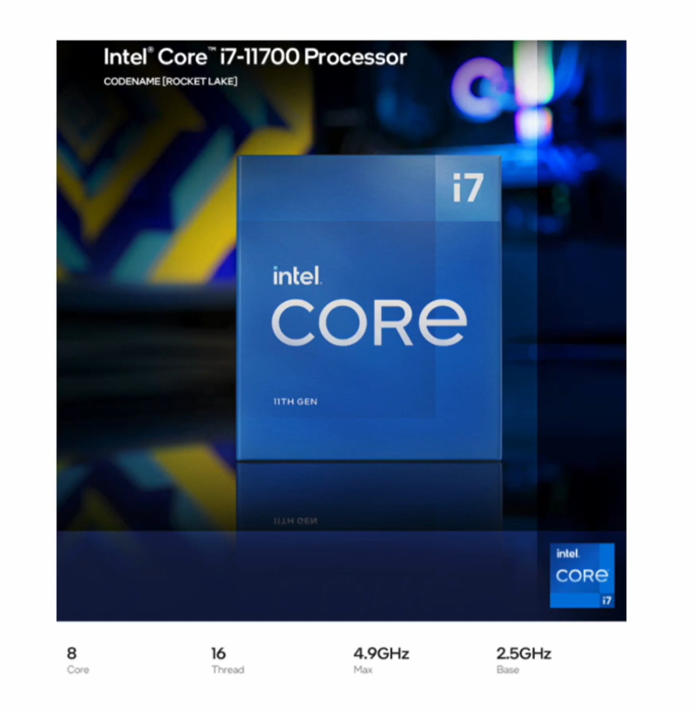
1. 빠른 CPU를 위한 설계 기법
1) 클럭 (Clock) 신호의 이해
Core 8
Thread 16
Max 4.9GHz
Base 2.5GHz
평소에는 1초당 클럭이 약 25억 번 반복되고, 고성능이 필요할 때는 순간적으로 최대 약 49억 번까지 반복됨을 의미

Slide 5
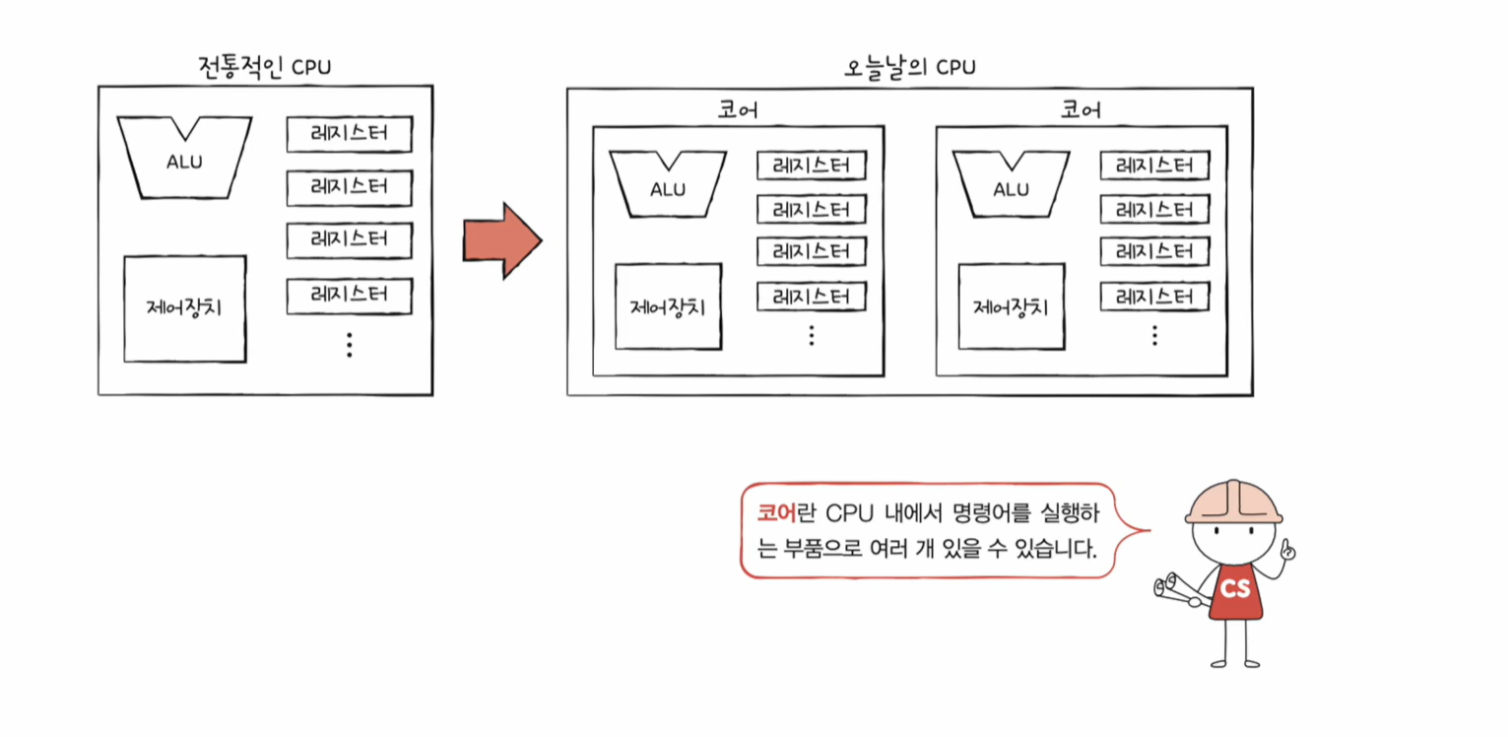
1. 빠른 CPU를 위한 설계 기법
2) 코어 & 멀티코어

Slide 6
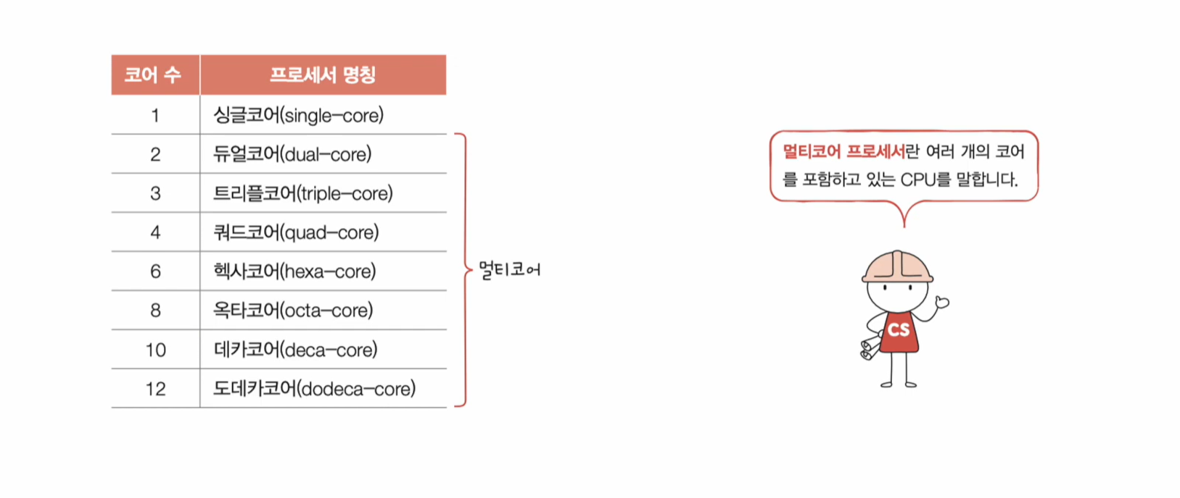
1. 빠른 CPU를 위한 설계 기법
2) 코어 & 멀티코어

Slide 7
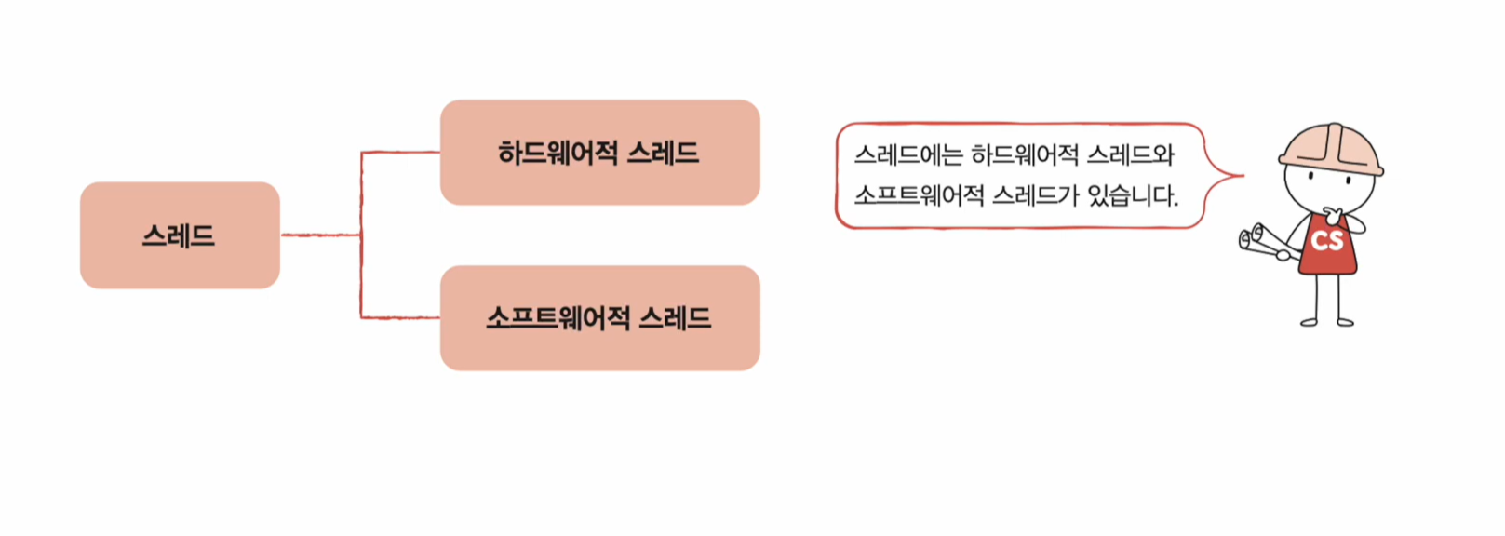
1. 빠른 CPU를 위한 설계 기법
3) 스레드 & 멀티스레드

Slide 8
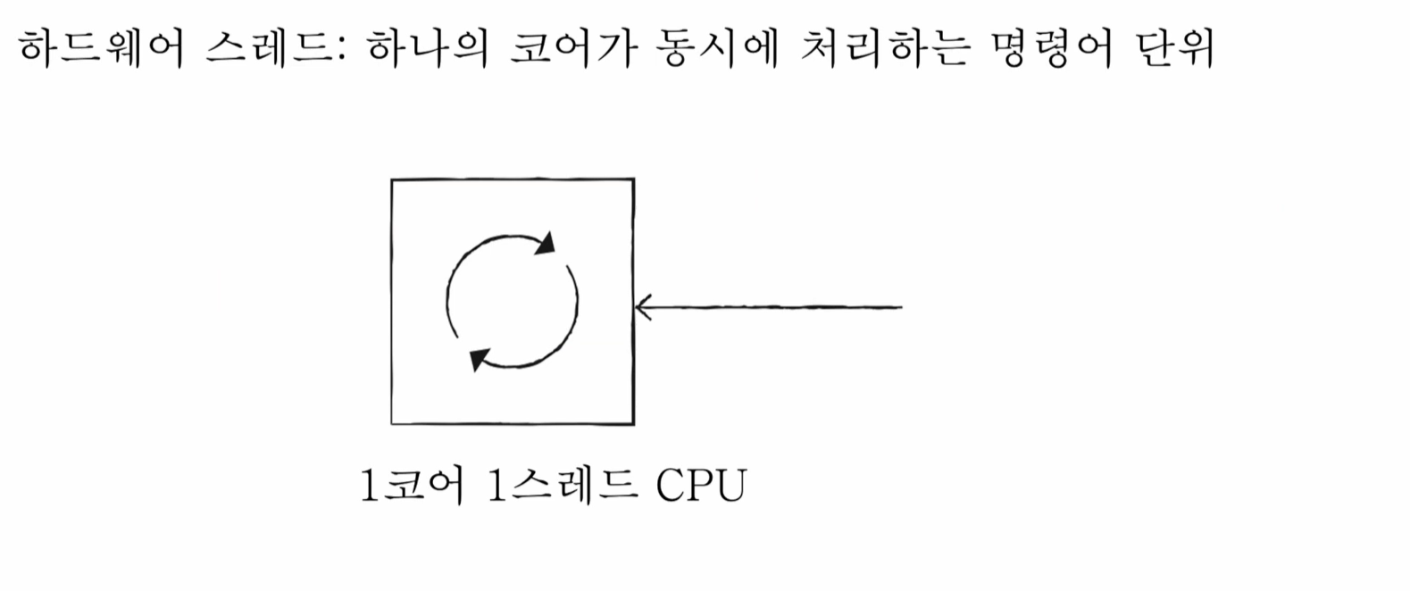
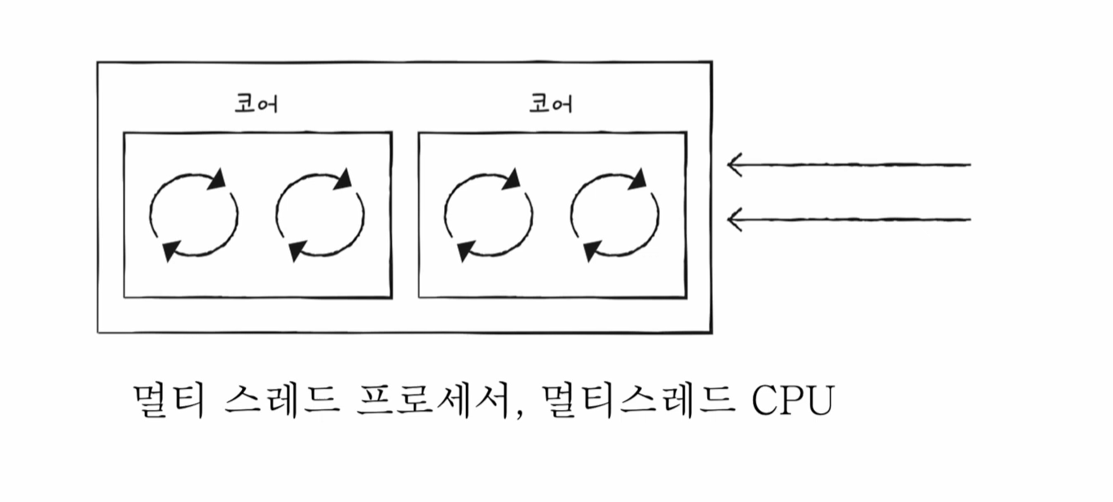
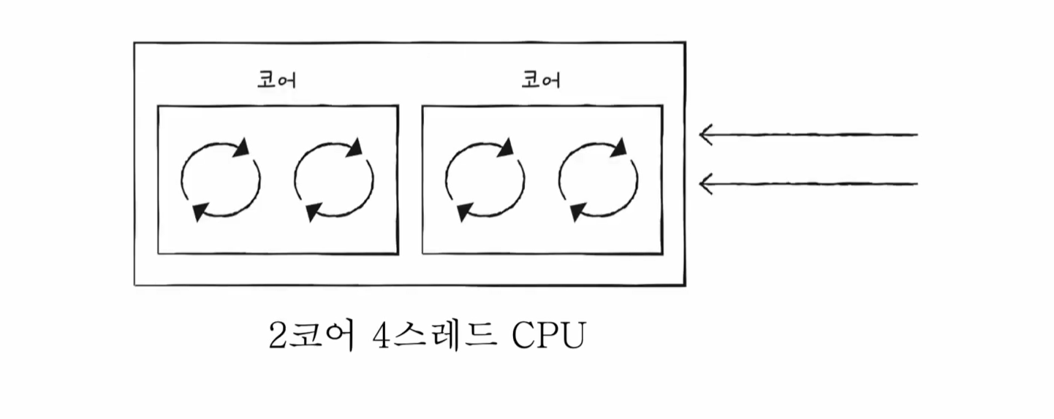
1. 빠른 CPU를 위한 설계 기법
3) 스레드 & 멀티스레드
하드웨어적 스레드 : 하나의 코어가 동시에 처리하는 명령어 단위

Slide 9
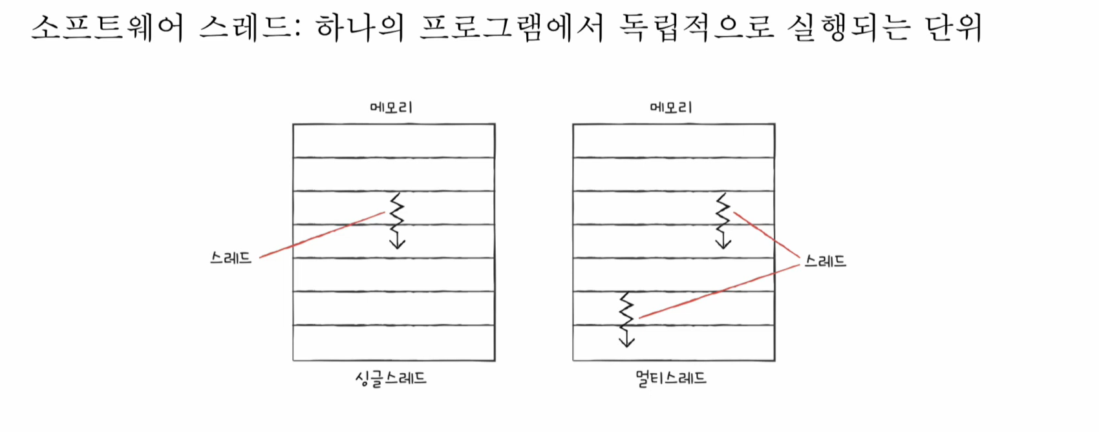
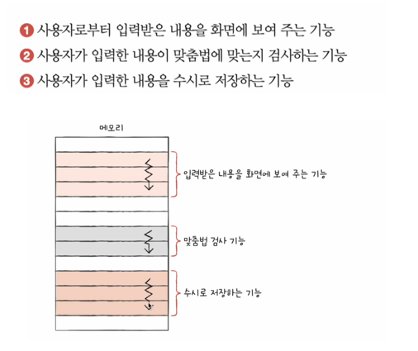
1. 빠른 CPU를 위한 설계 기법
3) 스레드 & 멀티스레드
소프트웨어 스레드 : 하나의 프로그램에서 독립적으로 실행되는 단위
현재 단계에서는 “소프트웨어 스레드를 여러 개 만들면 하나의 프로그램이 동시에 여러 작업을 수행할 수 있다” 정도로 이해하자

Slide 10
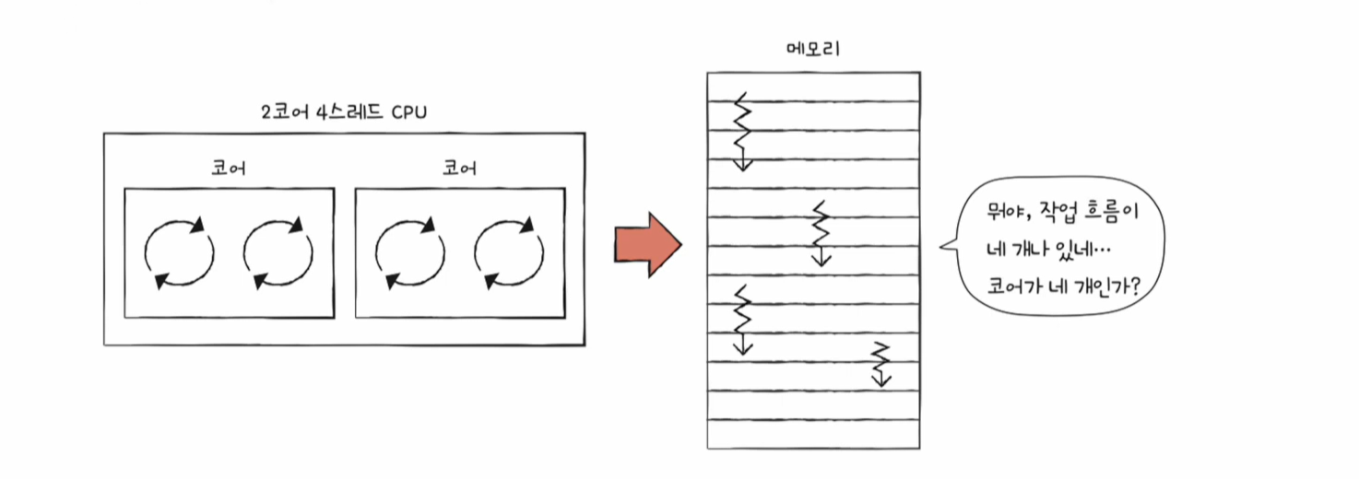
1. 빠른 CPU를 위한 설계 기법
3) 스레드 & 멀티스레드
하드웨어적 스레드와 소프트웨어 스레드의 관계

Slide 11
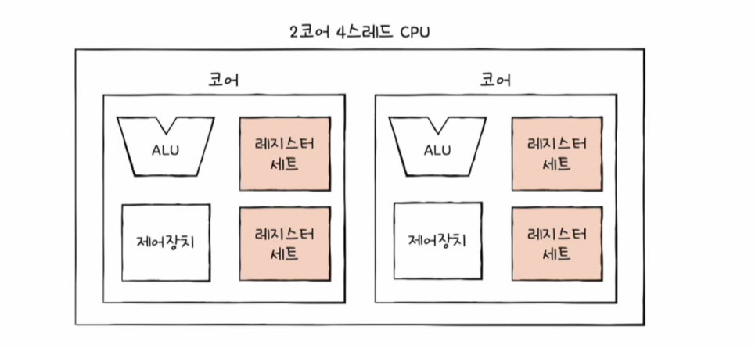
1. 빠른 CPU를 위한 설계 기법
3) 스레드 & 멀티스레드
레지스터 세트 : 명령어를 실행하는데 필수적인 레지스터들의 묶음
레지스터 세트 예: 프로그램 카운터(PC), 명령어 레지스터(IR), 스택 포인터(SP)

Slide 12
정리
CPU의 성능은 단순히 클럭이 빠르다고 결정되지 않으며, 클럭 속도, 코어 수, 스레드 활용 방식이 서로 균형을 이루며 얼마나 효율적으로 설계되고 사용되느냐에 따라 최종 성능이 결정된다.

Slide 13
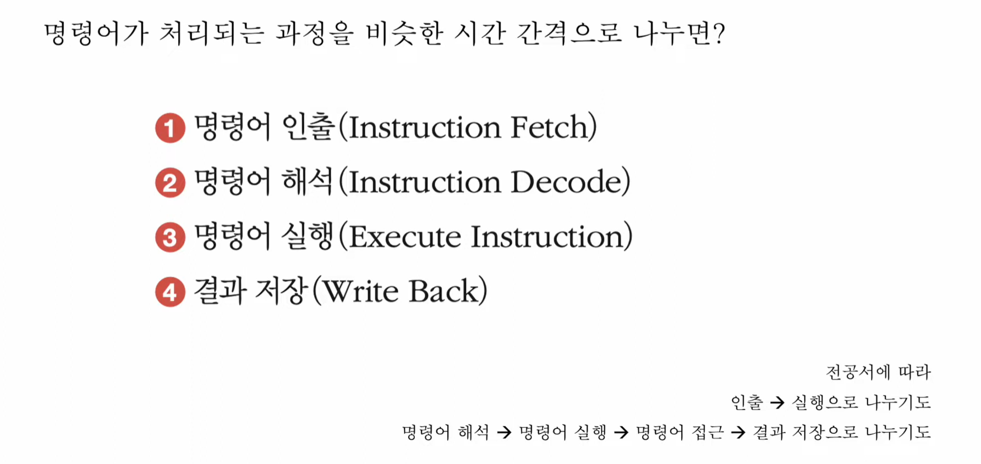
2. 명령어 병렬 처리 기법
1) 명령어 파이프라인

Slide 14
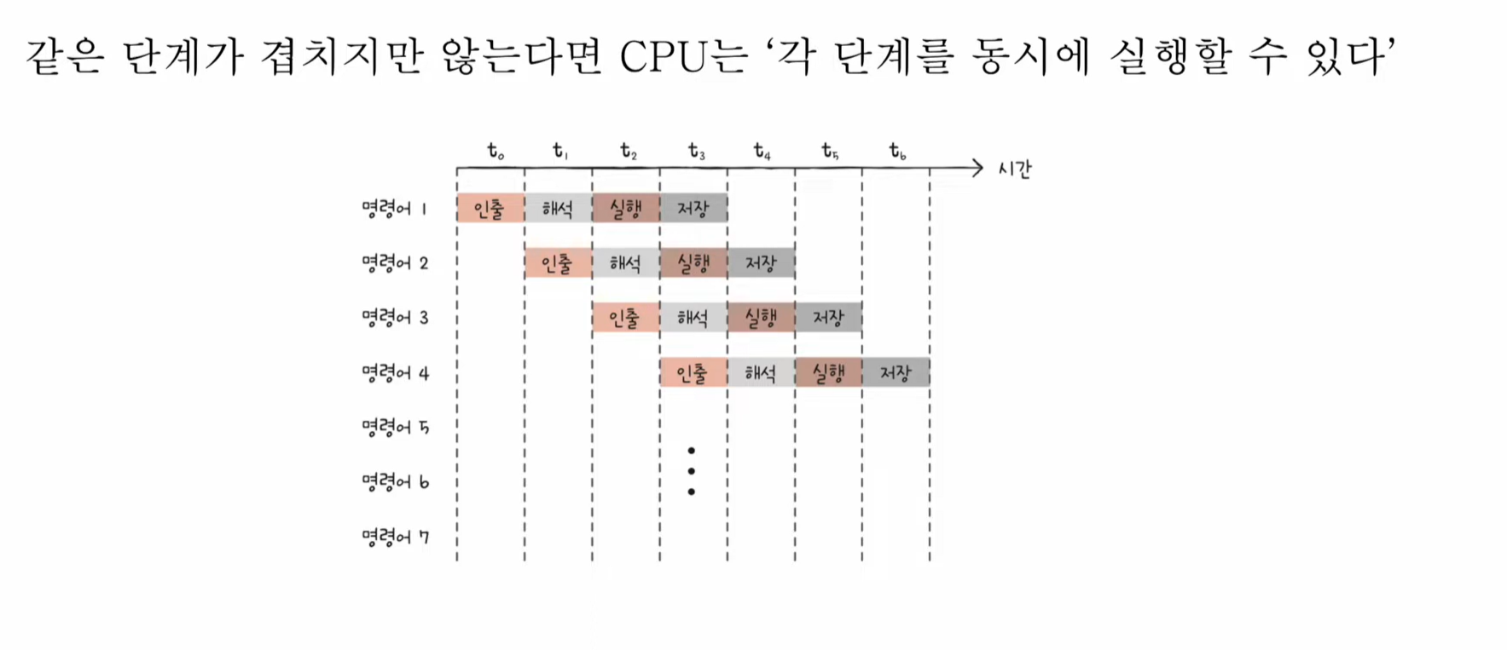
2. 명령어 병렬 처리 기법
1) 명령어 파이프라인

Slide 15
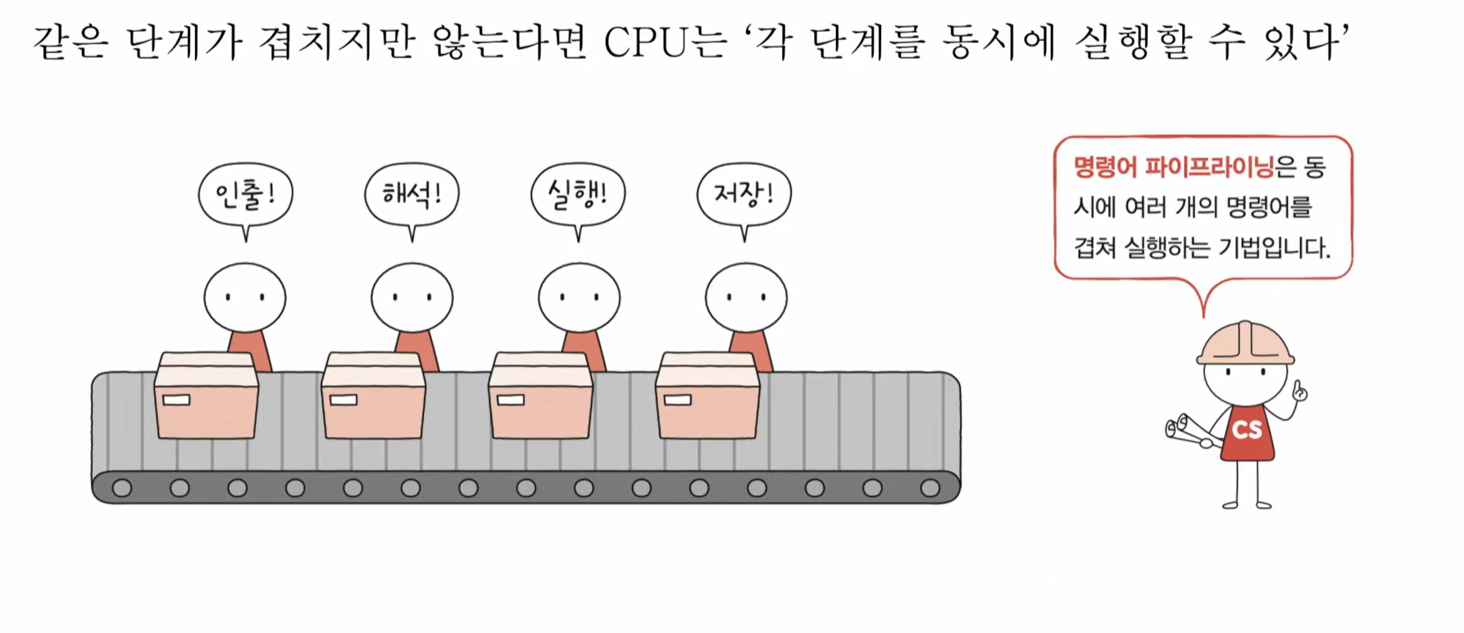
2. 명령어 병렬 처리 기법
1) 명령어 파이프라인

Slide 16
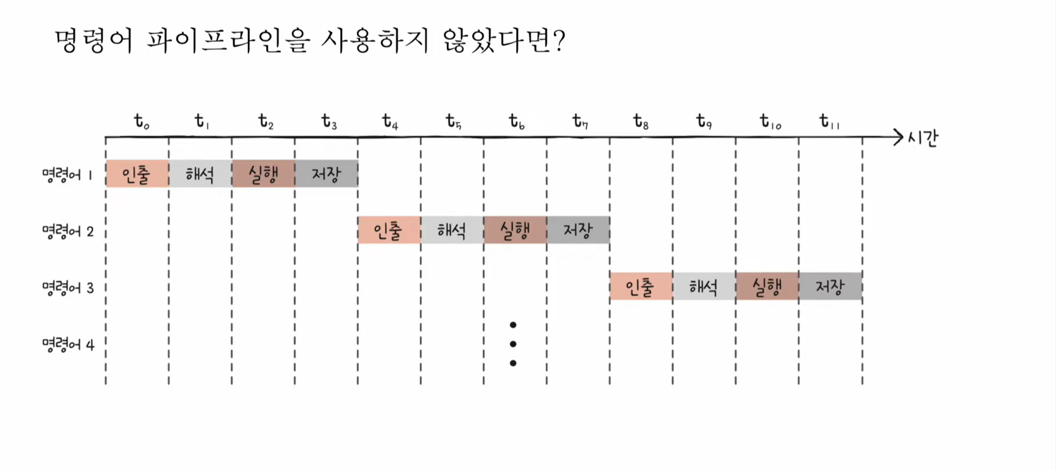
2. 명령어 병렬 처리 기법
1) 명령어 파이프라인

Slide 17
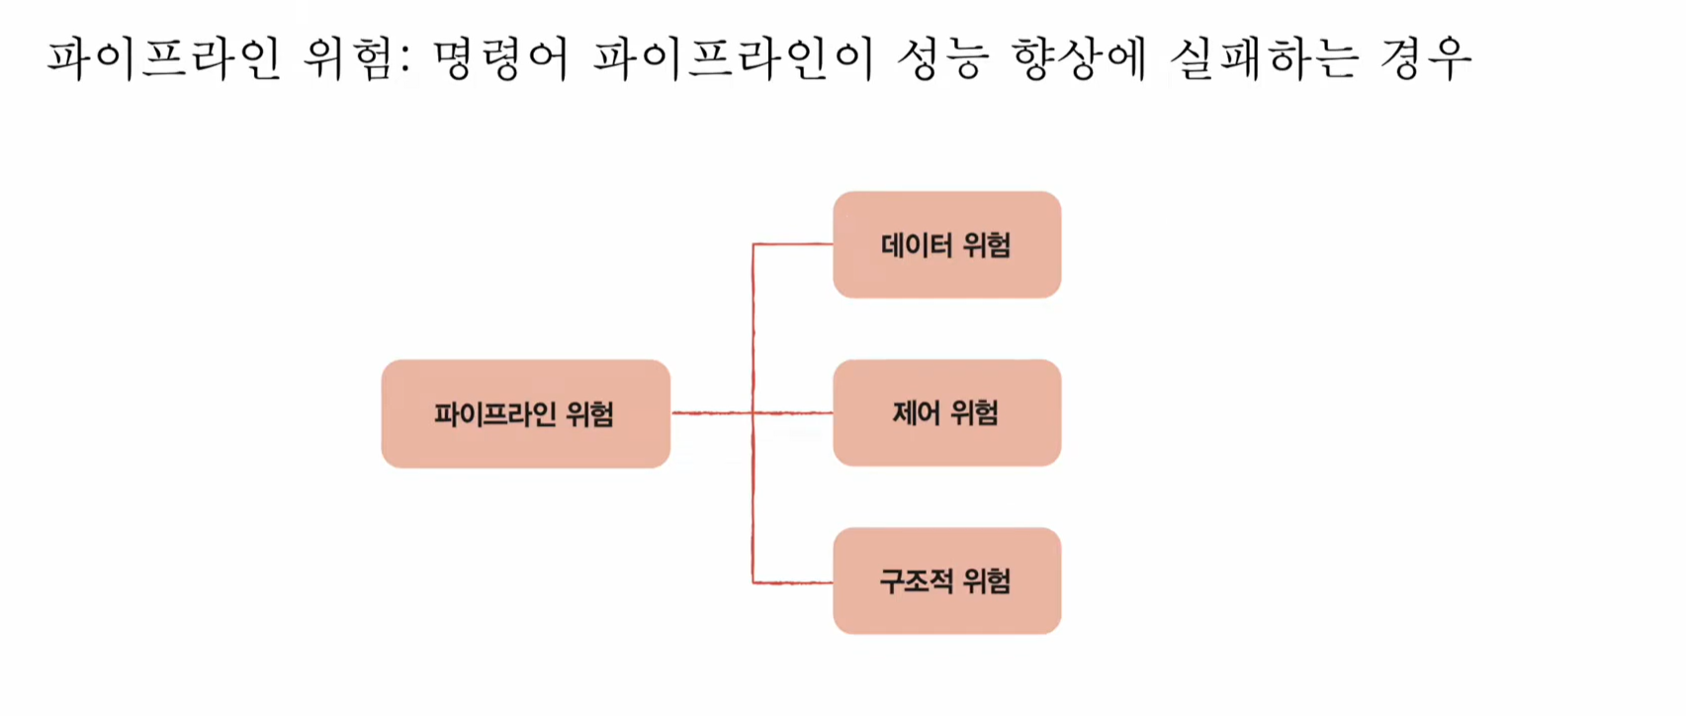
2. 명령어 병렬 처리 기법
1) 명령어 파이프라인

Slide 18
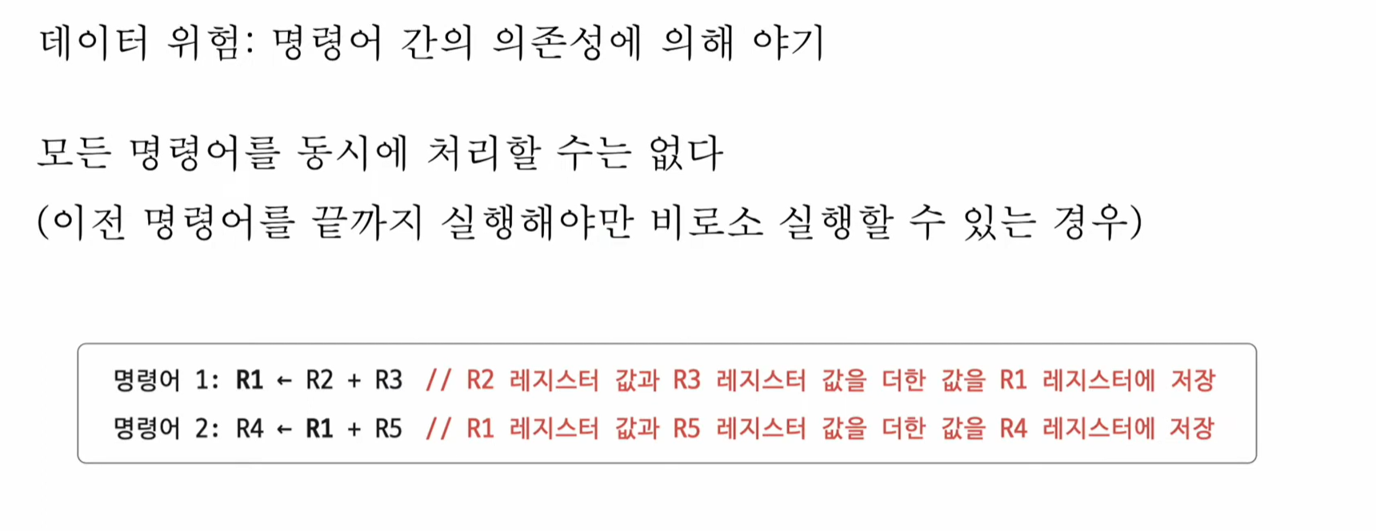
2. 명령어 병렬 처리 기법
1) 명령어 파이프라인

Slide 19
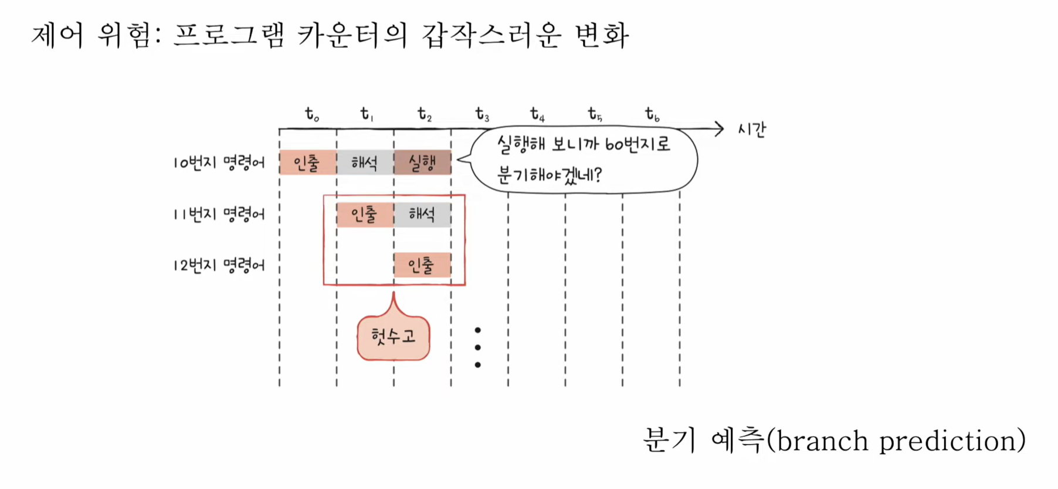
2. 명령어 병렬 처리 기법
1) 명령어 파이프라인

Slide 20
2. 명령어 병렬 처리 기법
1) 명령어 파이프라인

Slide 21
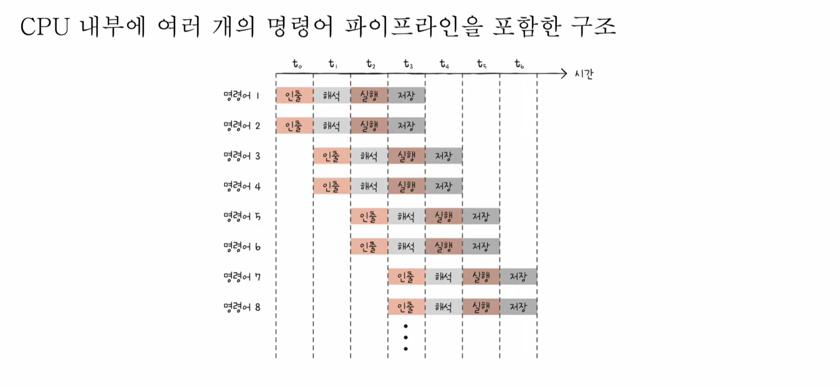
2. 명령어 병렬 처리 기법
2) 슈퍼스칼라

Slide 22
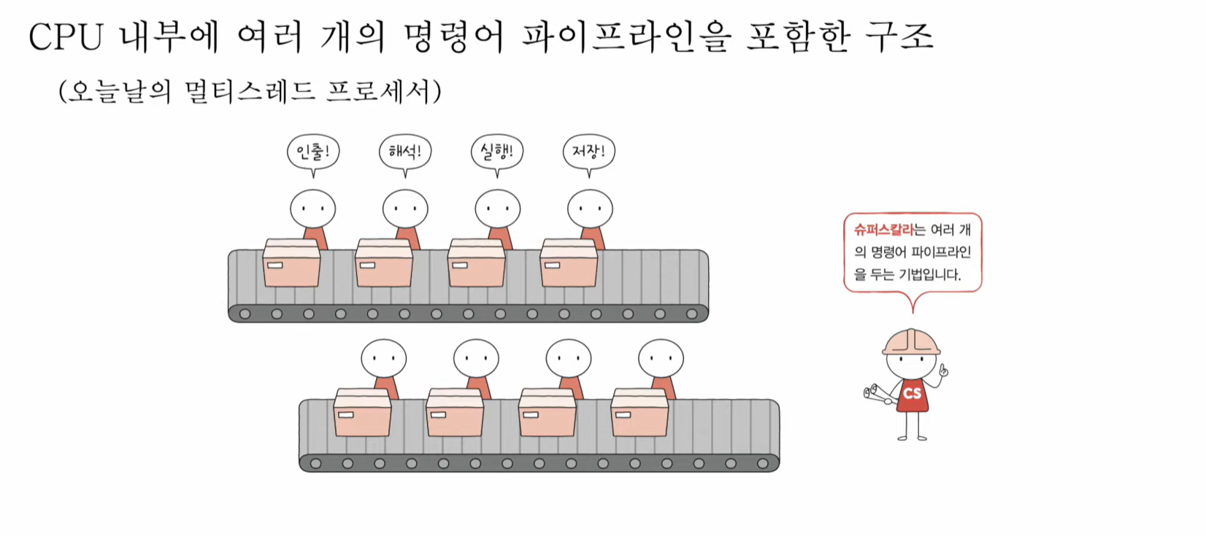
2. 명령어 병렬 처리 기법
2) 슈퍼스칼라

Slide 23

2. 명령어 병렬 처리 기법
3) 비순차적 명령어 처리

Slide 24
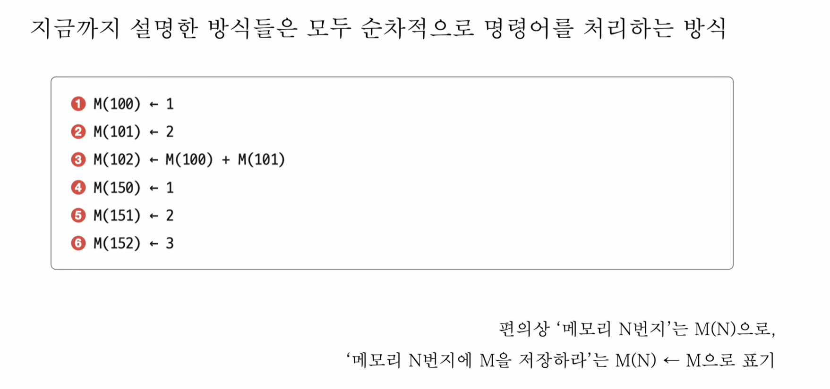
2. 명령어 병렬 처리 기법
3) 비순차적 명령어 처리

Slide 25
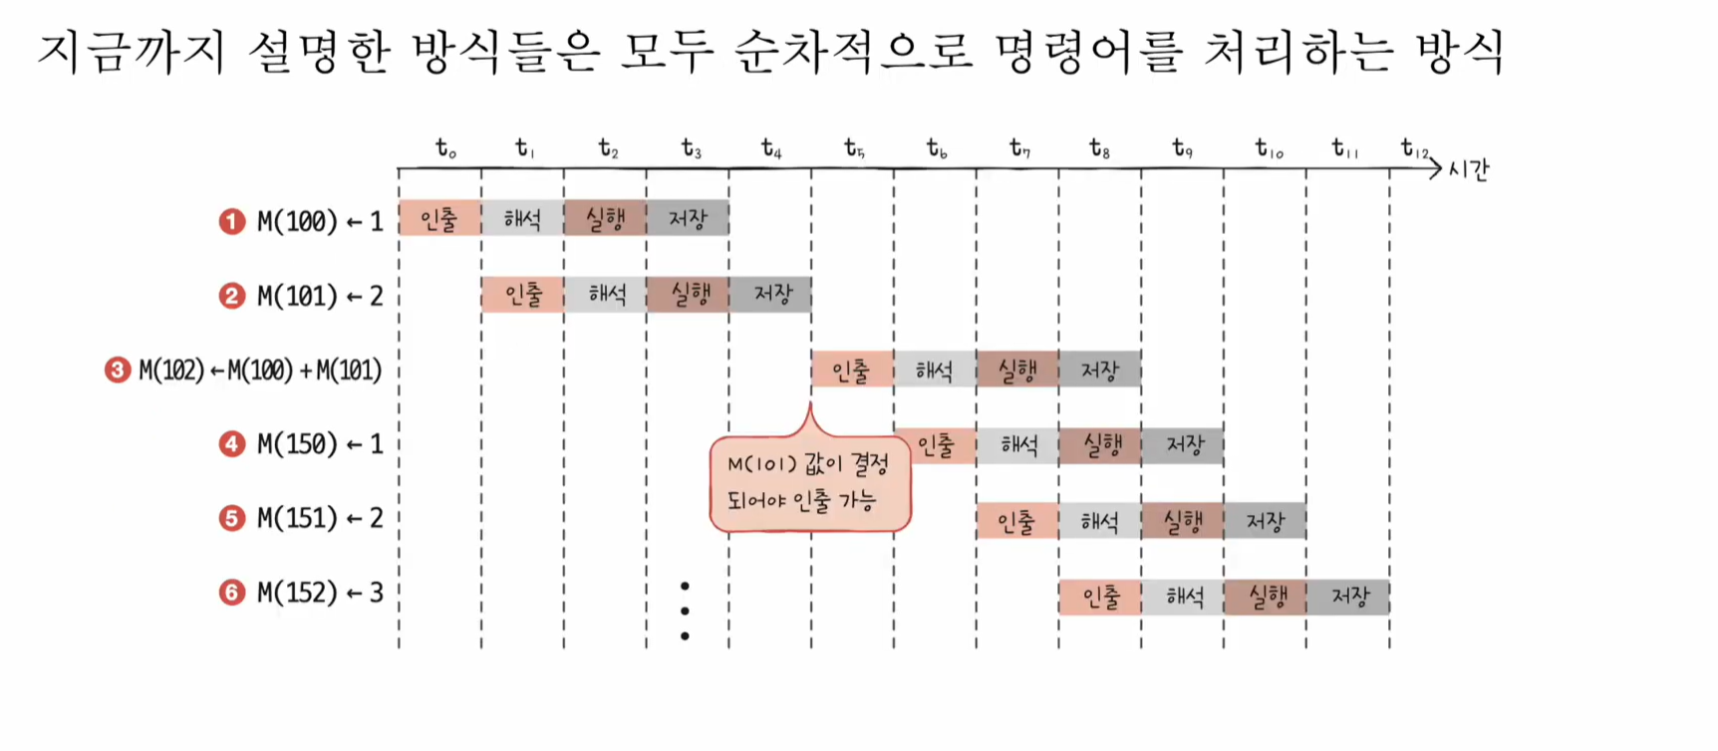
2. 명령어 병렬 처리 기법
3) 비순차적 명령어 처리

Slide 26
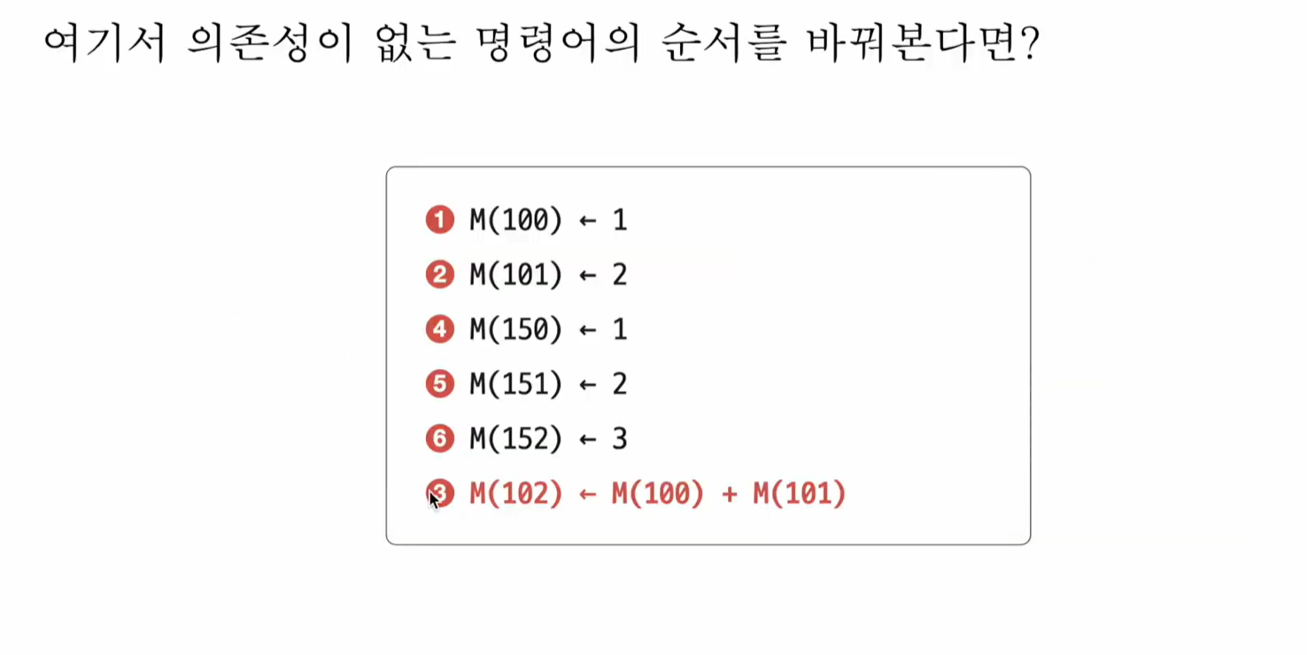
2. 명령어 병렬 처리 기법
3) 비순차적 명령어 처리

Slide 27
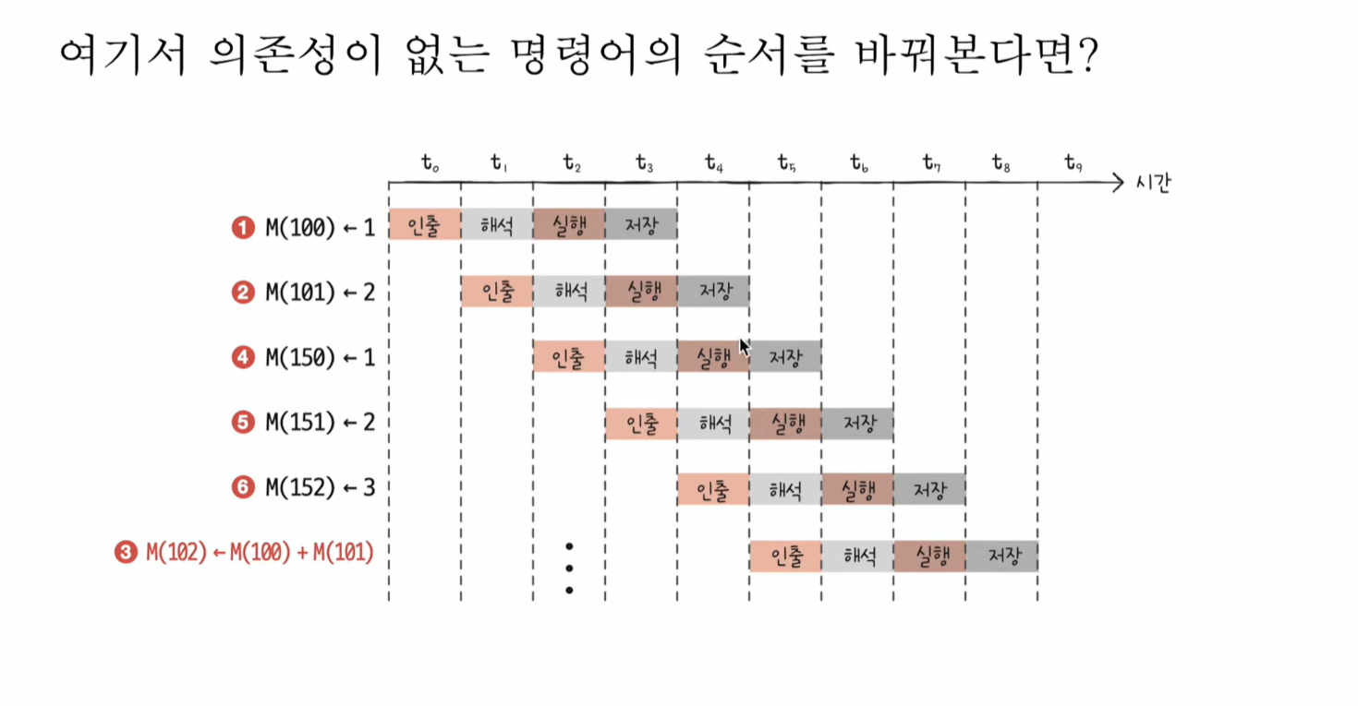
2. 명령어 병렬 처리 기법
3) 비순차적 명령어 처리

Slide 28
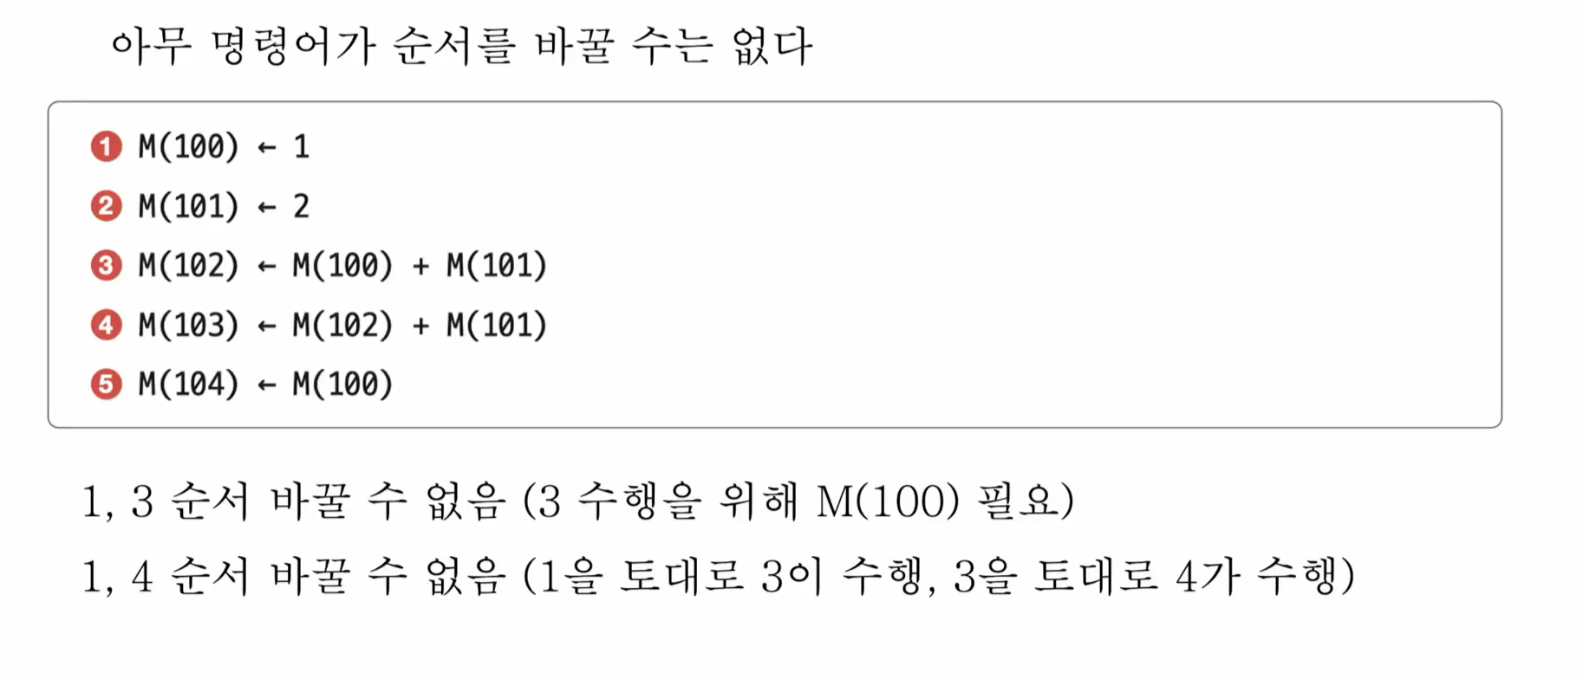
2. 명령어 병렬 처리 기법
3) 비순차적 명령어 처리

Slide 29
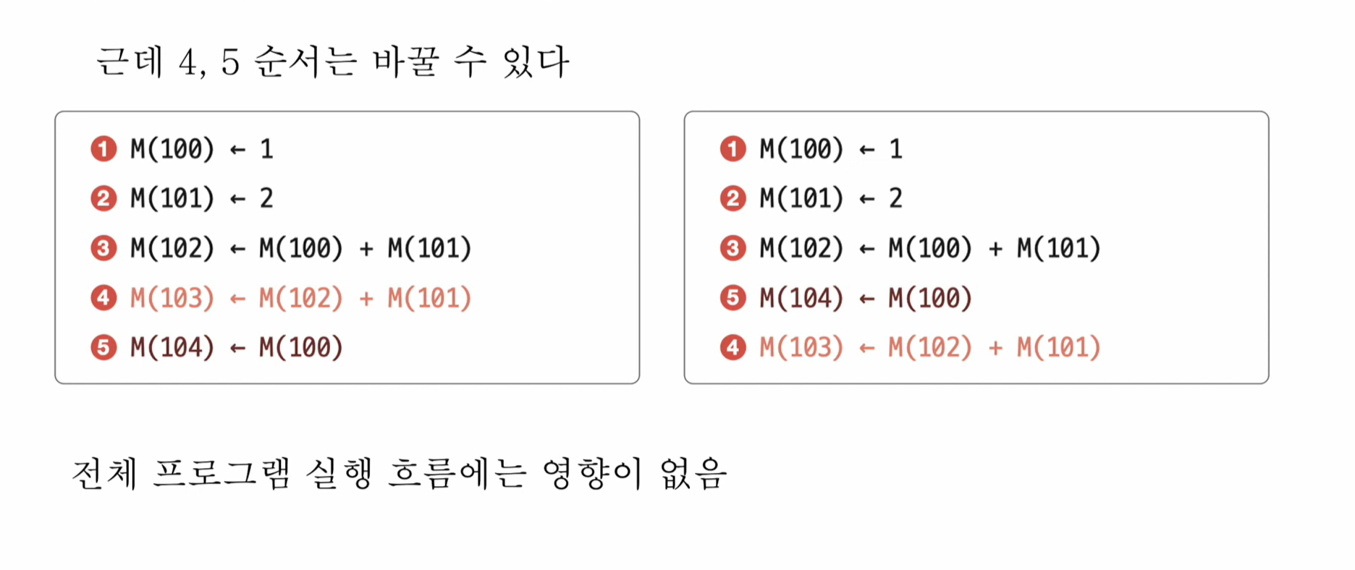
2. 명령어 병렬 처리 기법
3) 비순차적 명령어 처리

Slide 30
정리
명령어 병렬 처리 기법은 CPU의 유휴 시간을 최소화하여 처리 효율을 극대화하기 위한 핵심 설계 방식
명령어 파이프라이닝: 처리 단계를 나누어 겹쳐 실행
슈퍼스칼라: 여러 명령어를 동시에 처리
비순차적 명령어 처리: 의존성이 없는 명령어를 먼저 실행
➡ 현대 CPU는 이 기법들을 조합해 클럭 이상의 성능을 달성

